Slide 1
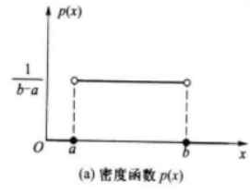
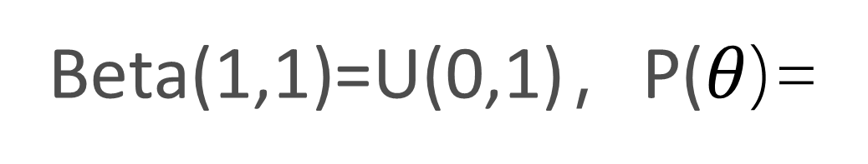




幻灯片 4
贝塔分布
假设某商家的的一个产品总共有n条评价，其中k条好评，n-k条差评，同时假设顾客感到满意并给出好评的概率为$θ$。
1
$θ$的分布
60%
73%
假设我们对给出的评价是未知的，也就是说概率$θ$是未知的，并且显然 它仍在[0,1] 区间之间，并且落在区间中任意一点的概率是等可能的。
所以，我们可以用在0-1上的均匀分布来刻画$θ$的分布
0< $θ$<1
0 otherwise
Beta(1,1)=U(0,1)，P($θ$)=

Slide 2


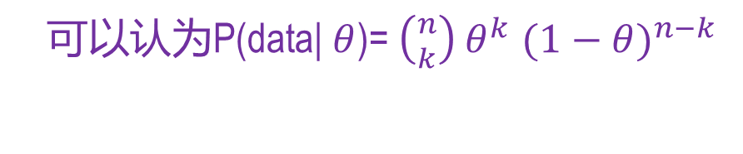
幻灯片 5
贝塔分布
贝叶斯公式
2
伯努利实验
记事件data为在n条评价中有k条好评和n-k条差评， $θ$为给出好评的概率，并且在给出评价时只有好评和差评两种可能。
所以给出n条评价的过程是一个n重伯努利试验
而我们要求的是在已知data（即总评个数，以及其中好评和差评的数量）的条件下，该商品的好评率
即P($θ$|data)
可以认为P(data| $θ$)= $\left({n \atop k}\right)$ $θ^{k}$ ${(1−θ)}^{n−k}$

Slide 3
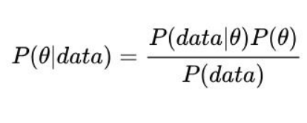
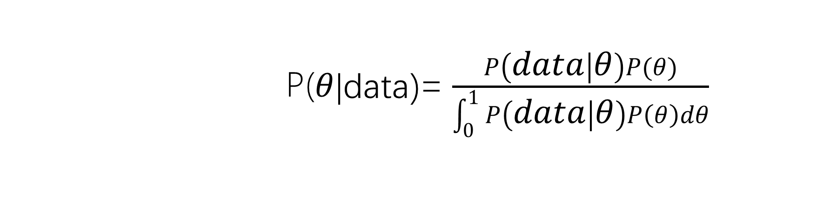
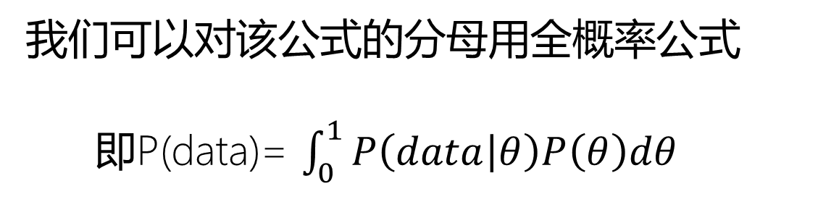
幻灯片 8
贝叶斯公式
我们可以对该公式的分母用全概率公式
即P(data)= $\int_{0}^{1}{P\left(data | θ\right)P\left(θ\right)dθ}$
P($θ$|data)= $\frac{P\left(data | θ\right)P(θ)}{\int_{0}^{1}{P\left(data | θ\right)P\left(θ\right)dθ}}$

Slide 4


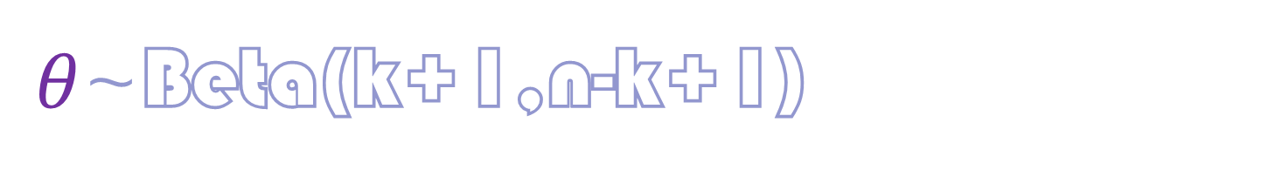

幻灯片 2
最终所求
P($θ$|data)= $\frac{P\left(data | θ\right)P(θ)}{\int_{0}^{1}{P\left(data | θ\right)P\left(θ\right)dθ}}$
= $\frac{\left({n \atop k}\right) θ^{k} {(1−θ)}^{n−k}}{\int_{0}^{1}{\left({n \atop k}\right) θ^{k} {(1−θ)}^{n−k}dθ}}$
= $\frac{θ^{k} {(1−θ)}^{n−k}}{\int_{0}^{1}{ θ^{k} {(1−θ)}^{n−k}dθ}}$
= $\frac{ θ^{k} {(1−θ)}^{n−k}}{B(k+1,n−k+1)}$
$θ$~Beta(k+1,n-k+1)

